Slide 1
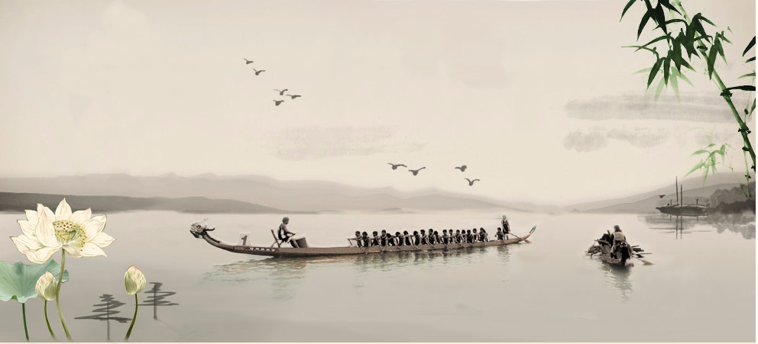
端
楚湘旧俗，
记包黍沈流，
缅怀忠节。
谁挽汨罗千丈，
一洗些魂离别。
赢得儿童，
红丝缠臂，
佳话年年说。
龙舟争渡，
搴旗捶鼓骄劣。
午
PPT模板下载：www.1ppt.com/moban/ 行业PPT模板：www.1ppt.com/hangye/
节日PPT模板：www.1ppt.com/jieri/ PPT素材下载：www.1ppt.com/sucai/
PPT背景图片：www.1ppt.com/beijing/ PPT图表下载：www.1ppt.com/tubiao/
优秀PPT下载：www.1ppt.com/xiazai/ PPT教程： www.1ppt.com/powerpoint/
Word教程： www.1ppt.com/word/ Excel教程：www.1ppt.com/excel/
资料下载：www.1ppt.com/ziliao/ PPT课件下载：www.1ppt.com/kejian/
范文下载：www.1ppt.com/fanwen/ 试卷下载：www.1ppt.com/shiti/
教案下载：www.1ppt.com/jiaoan/

Slide 2
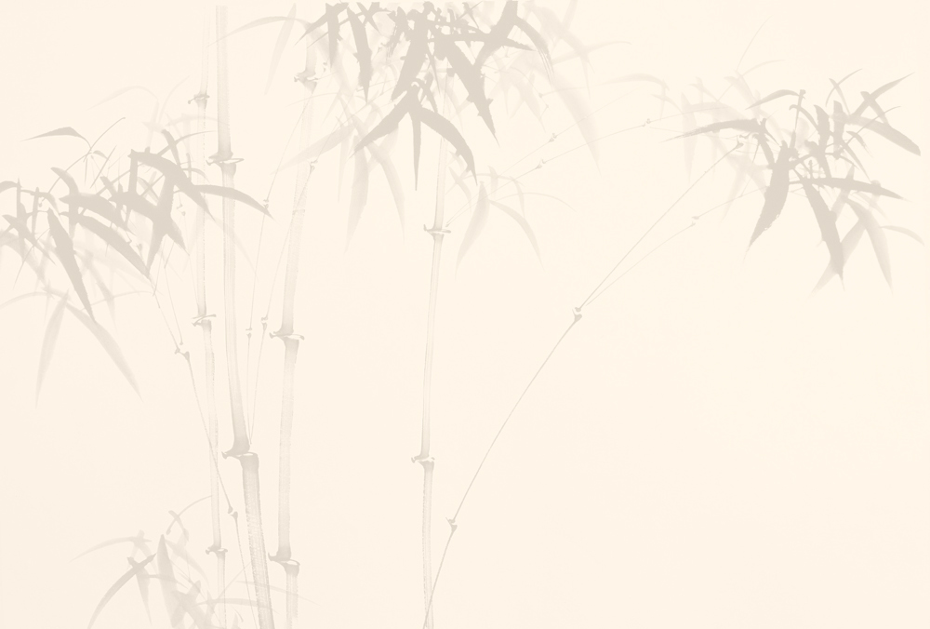
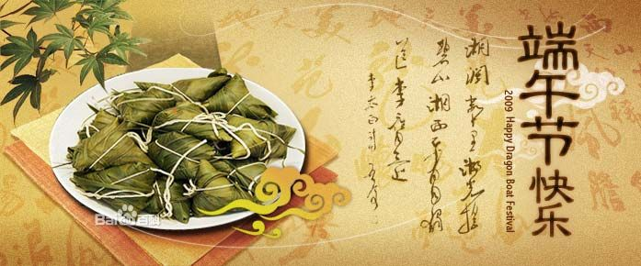

目
录
简介篇
由来篇
民俗篇

Slide 3

简
介
篇
基本简介
端午节为每年农历五月初五，又称端阳节、午日节、五月节等。端午节起源于中国，最初是我国人们以祛病防疫的节日，后来传说爱国诗人屈原在这一天死去，也同时成了中国汉族人民纪念屈原的传统节日，以围绕才华横溢、遗世独立的楚国大夫屈原而展开，传播至华夏各地，民俗文化共享，屈原之名人尽皆知，追怀华夏民族的高洁情怀。但部分地区也有纪念伍子胥、曹娥等说，且吴越之地以龙舟竞渡在此日举行部落图腾祭祀的习俗更是早于春秋很久。端午节有吃粽子，赛龙舟，挂菖蒲、蒿草、艾叶，喝雄黄酒的习俗。“端午”为国家法定节假日之一，被列入世界非物质文化遗产名录。

Slide 4
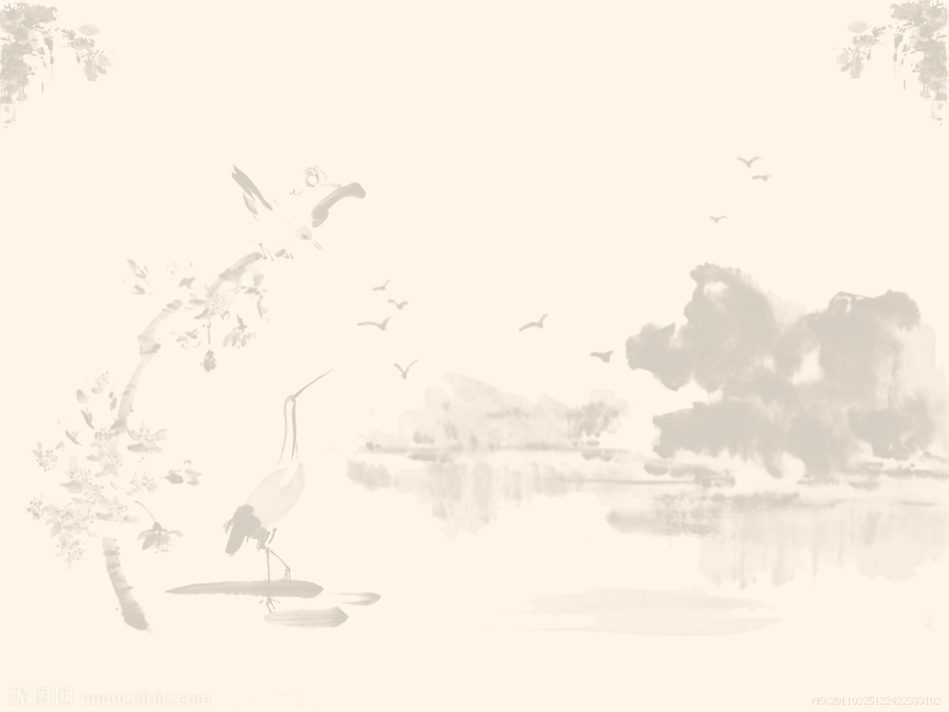
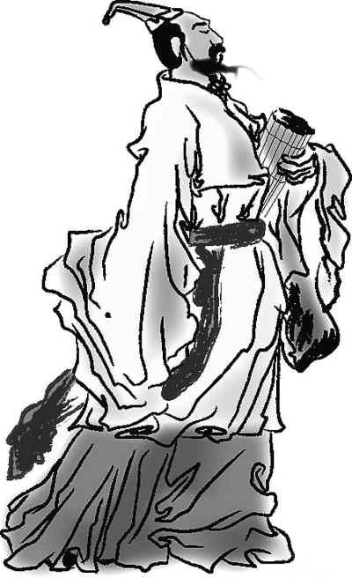


由
来
篇
传说端午节是为了纪念战国时代楚国诗人屈原，他在五月初五这天投汨罗江自尽殉国。屈平，字原，通常称为屈原，又自云名正则，号灵均，汉族，战国末期楚国丹阳人，楚武王熊通之子屈瑕的后代。屈原虽忠事楚怀王，却屡遭排挤，怀王死后又因顷襄王听信谗言而被流放，最终投汨罗江而死。
春秋时吴国忠臣伍子胥含冤而死之后，化为涛神，世人哀而祭之，故有端午节。伍子胥名员，楚国人，父兄均为楚王所杀。子胥本为忠良，视死如归，在死前对邻舍人说：“我死后，将我眼睛挖出悬挂在吴都之东门上，以看越国军队入城灭吴”，便自刎而死，夫差令取子胥之尸体装在皮革里于五月五日投入大江。

Slide 5
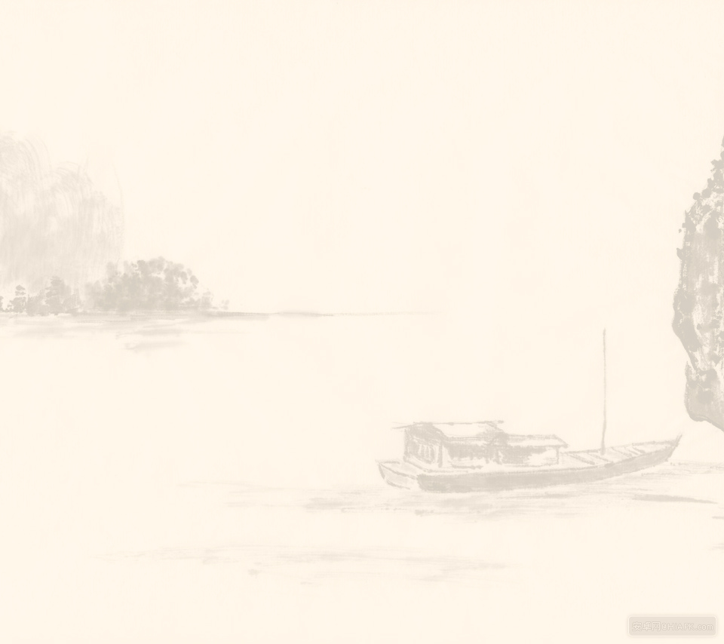
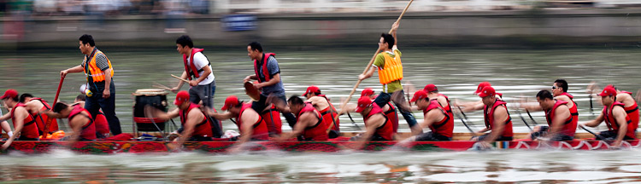
民
俗
篇
在划龙船时，又多有唱歌助兴的龙船歌流传。如湖北秭归划龙船时，有完整的唱腔，词曲根据当地民歌与号子融汇而成，唱歌声雄浑壮美，扣人心弦，即“举揖而相和之”之遗风。又如广东南雄县的龙船歌，是在四月龙船下水后唱到端午时止，表现内容十分广泛。
赛
龙
舟

Slide 6
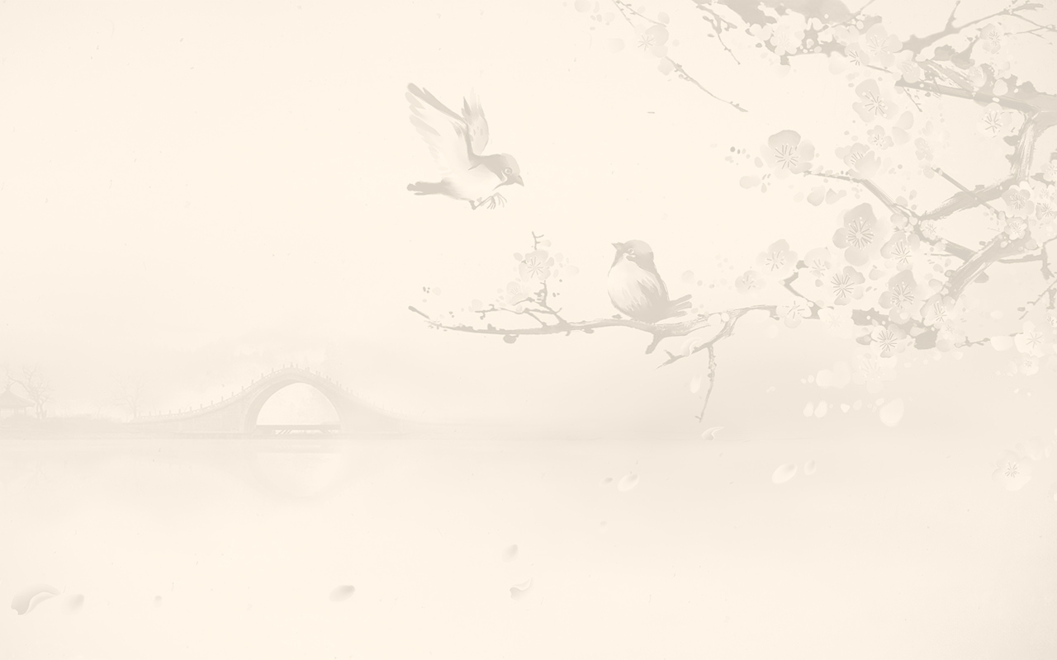
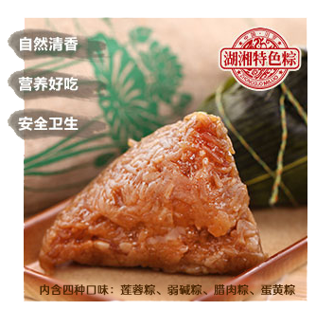
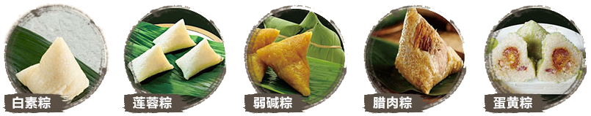
民
俗
篇
吃 粽 子
“
粽子香，香厨房。艾叶香，香满堂。桃枝插在大门上，出门一望麦儿黄。这儿端阳，那儿端阳，处处都端阳。”这是旧时流行甚广的一首描写过端午节的民谣。端午节吃粽子，古往今来，中国各地都一样。现今各地的粽子，一般都用箬壳包糯米，但内含的花色则各有千秋，著名的有桂圆粽、肉粽、水晶粽、莲蓉粽、蜜饯粽、板栗粽、咸蛋粽等等。

Slide 7
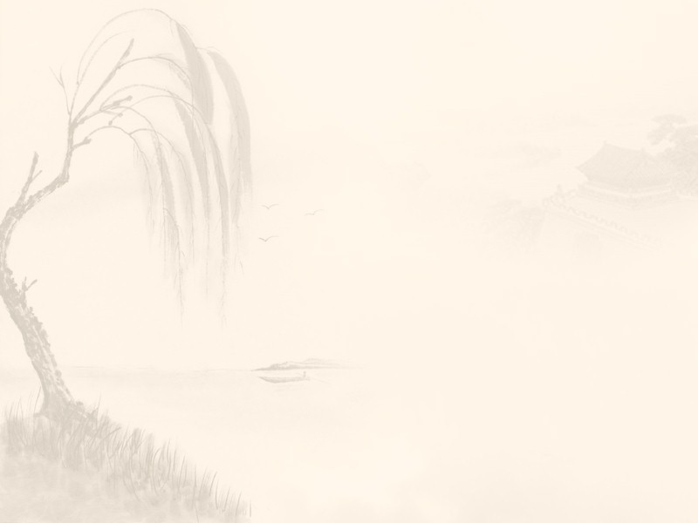
谢谢观赏
端午

